Slide 1



基于大语言模型（LLM）阅读文献的训练分析探究

Slide 2
目录
01
问题重述及研究原理
02
文本分析
03
训练过程
04
结果分析及模型评价

Slide 3
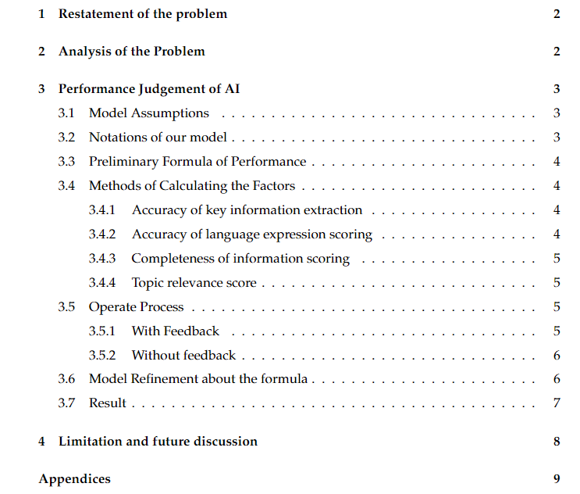
OUTLINE
讲述研究目的，欲探究提升语言模型阅读科研文献的能力
介绍语言模型和文本分析的一些基本原理
设计可行的窗口训练方式，根据文本分析制定相关反馈评分，训练并得出数据、分析数据，评估训练成果。
局限性

Slide 4


问题重述（动机和目的）
科研文献动则几十上百页，在以粗略想要知道文章内容结构为目的时，人工阅读极为费时费力。
但是这是一个“新时代”，我们能够利用手头的大语言模型工具，诸如Chatgpt，Claude，文心一言，Gemini等，以及一些专门用来写作、读文章内容的语言模型，如Kimi，misaka-writer(私人训练开源模型)等，我们试图对预训练模型进行平凡的训练使得提升它们的阅读能力。

Slide 5
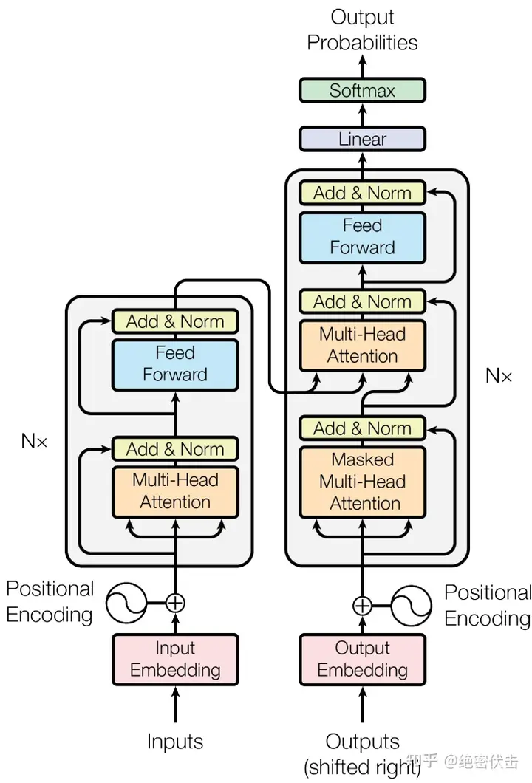

语言模型基本原理
Transformer神经网络架构
输出
初看很复杂，但细看更复杂
编码器
解码器
解码器的输入是编码器的输出
输入

Slide 6

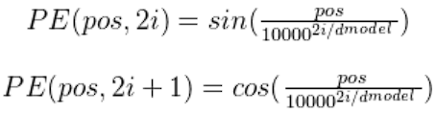
输入
Embedding，Positional Encoding
词嵌入
（分词）
将输入的句子转化为最小单元（token）后进行向量化，使计算机能够读懂
即用向量代表一个文字序列
类似图像处理中将图像转换为向量（一个矩阵，每个元素取值【0，255】）
位置编码
用于表示一个单词在句子中的位置
位置编码向量+输入词向量
既包含词语信息又包含位置信息的输入表示
可避免语义理解的错误。

Slide 7
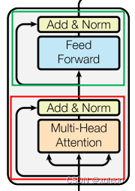

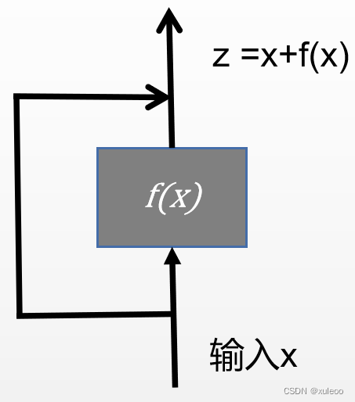


Encoder 编码器
Add为残差网络模块，优化了传统神经网络因随着网络层
的叠加导致训练时出现梯度消失或爆炸的情况（简单说就是为了方便训练）
如果训练的好那就按照新的输入，
如果不好我们还有原始数据
Norm作用简单说是对输入数据归一化，
作用是在前向传播过程中通过规范化输入数据的
分布来加速训练（如概统中学习到的正态分布用
X-u/σ得到标准正态分布）
Attention 注意力机制，简而言之，自注意力机制允许模型在处理序列数据时自动学习每个位
置之间的依赖关系，从而更好地捕捉序列中的长距离依赖关系，
Multi-Head Attention多个注意力机制的叠加（可以并行多种注意力）

Slide 8
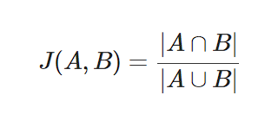
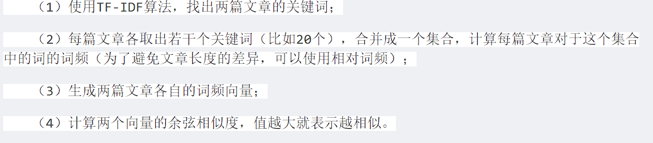

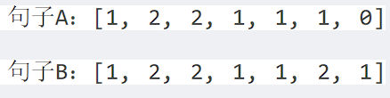
文本分析
关键信息提取准确性评分（Accuarcy）
通过计算自动生成的文本中与原文重叠的词语数量与原文总词数的比例来衡量准确性
语言表达的准确性评分（BLEU 分数）
BLEU 算法将自动生成的连续短语与它在原文中找到的连续短语进行比较，并以加权方式对匹配项数进行计数。
这些匹配项与位置无关。 匹配度越高表示与原文的相似度越高，分数也越高，但不考虑可理解性和语法正确性。
信息的完整性评分（Jaccard 距离）
可用来计算两个集合相似度，适用文本检索
主题相关性评分（余弦相似度）

Slide 9

训练过程
3
4
得出结论
通过比较第十轮与第一轮的评分，能够量化训练过程中的性能提升。
比较结果
两种训练方法都在最后一轮中使用第一轮的文档进行比较。
1
2
无反馈训练
不提供反馈，而是连续进行多轮文献阅读和总结任务。。
有反馈的训练
模型被设定了特定任务，并在每一轮结束后根据一系列评估指标获得反馈。

Slide 10
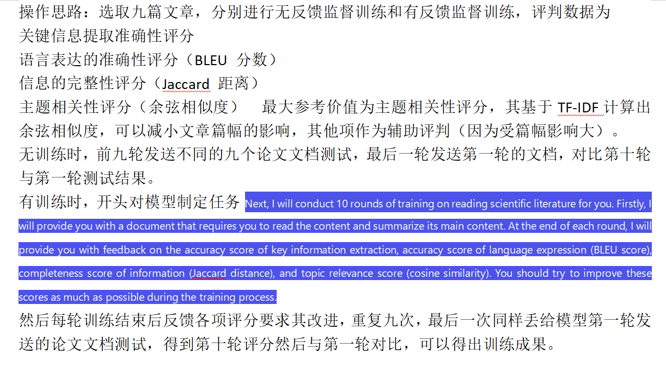

Slide 11
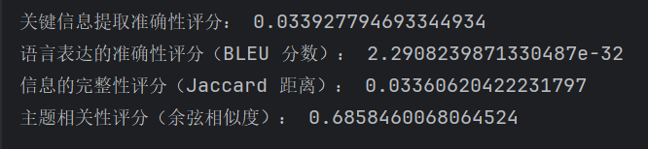
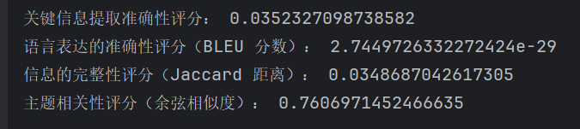
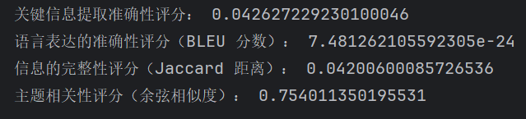
训练过程（部分输出结果）

Slide 12
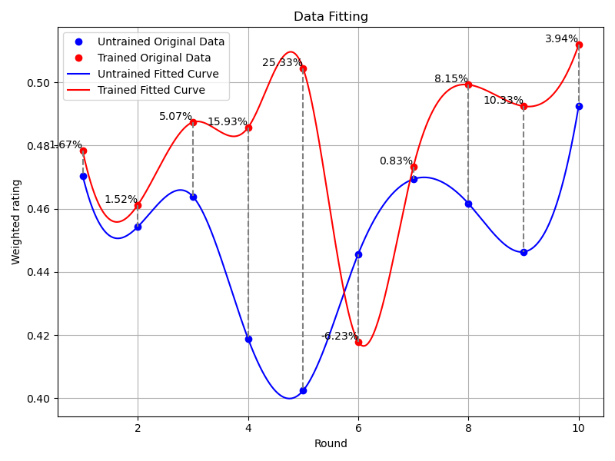
结果分析
蓝线代表未经训练的数据
红线代表训练的数据。
因此，我们可以推断训练对Gpt的表现有一些积极的影响。

Slide 13
模型评价
局限性：
1. 实验对象单一：
只针对了Chatgpt4进行了研究，不能代表所有的大语言模型
优点：
1. 使用了多种评价方法：BLEU 分数、Jaccard 距离、余弦相似度

Slide 14
Reference:
[1]X. Zhang, S. Dadkhah, A. G. Weismann, M. A. Kanaani, and A. A. Ghorbani, “Multimodal fake news analysis based on image–text similarity,” IEEE Transactions on Computational Social Systems, vol. 11, no. 1, pp. 959–972, 2024. DOI: 10.1109/TCSS.2023.3244068.

Slide 15

感谢
您的观看和收听

